Slide 1
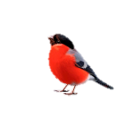
Муниципальное автономное дошкольное образовательное учреждение
«Детский сад №89 комбинированного вида»
Смотр – конкурс
«Зимняя площадка
дошкольной образовательной организации
в зимний период»

Slide 2
Воспитательно-образовательная деятельность на прогулке в зимней период включает в себя:
.
Создание благоприятных гигиенических условий
Максимальное соответствие среды и методов целенаправленных педагогических воздействий психофизиологичексим особенностям дошкольника
.
Оптимальное сочетание разнообразных видов деятельности и отдыха на прогулке;
Способствовать укреплению здоровья дошкольников и совершенствованию физического развития, приобщение их к зимним видам спорта;
.
Способствовать познавательно-речевому, художественно-эстетическому, социально-личностному развитию детей;
Прививать любовь к здоровому образу жизни

Slide 3
Актуальность
Зима для всех: и детей, и взрослых – долгожданная и любимая пора. Чтобы
зимний период запомнился ребенку как счастливое, веселое время, а его
организм за этот период окреп и закалился, необходимо тщательно
продумать дизайн прогулочного участка.
Педагоги стараются воплощать инновационные дизайнерские
проекты для того, чтобы сделать зимние прогулки более
интересными и полезными, планируют работ и
проектируют снежные постройки, способные
обеспечить двигательную активность детей, их
трудовую и игровую деятельность.

Slide 4
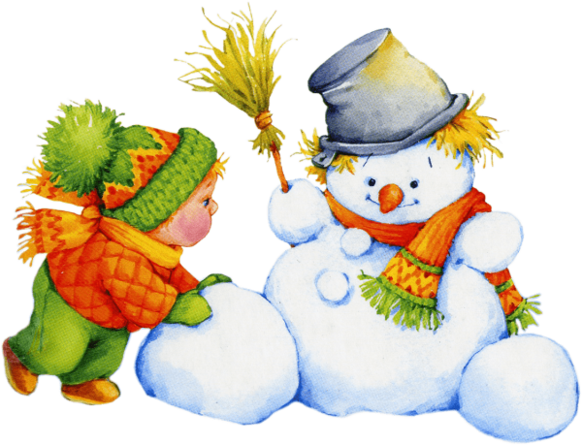
Цель:
создание благоприятных условий для
воспитательно-образовательной работы с
детьми, повышения двигательной
активности воспитанников в условиях
детского сада в зимний период.

Slide 5
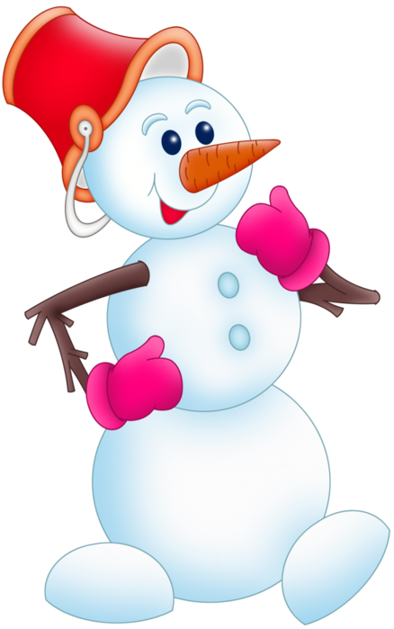
Задачи:
приобщение родителей к реализации практической
деятельности в условиях ДОУ;
- содействие укреплению связей ДОУ и семьи;
- проведение оздоровительных мероприятий с
детьми на воздухе;
- улучшение художественного оформления
участков детского сада.

Slide 6
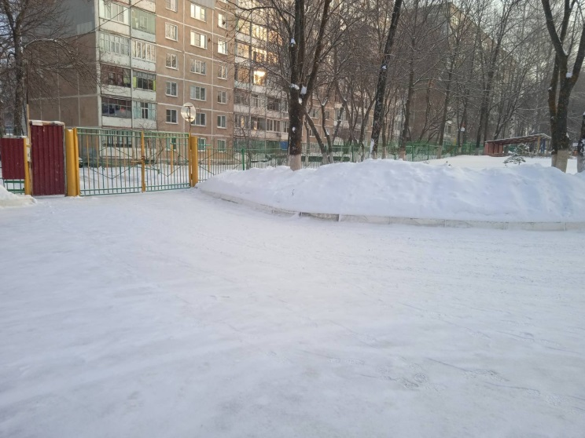
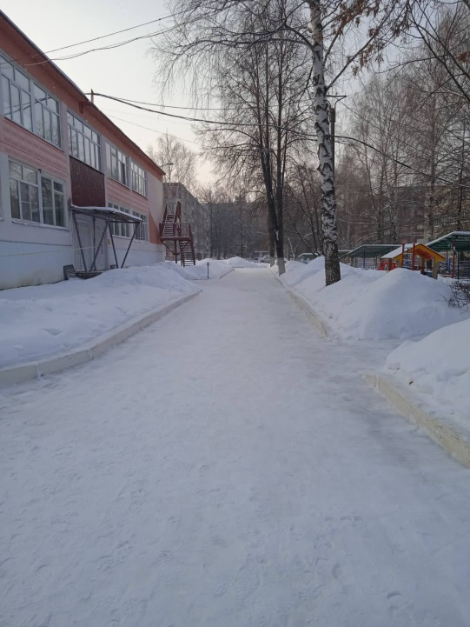
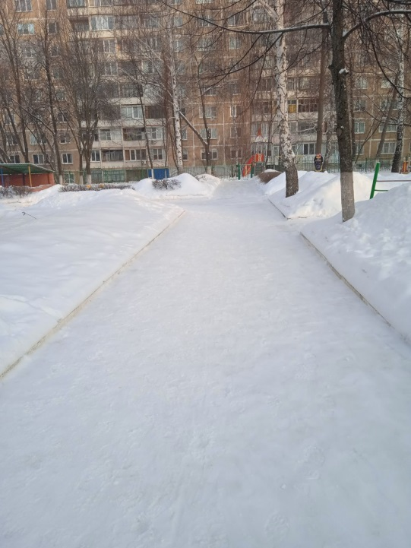
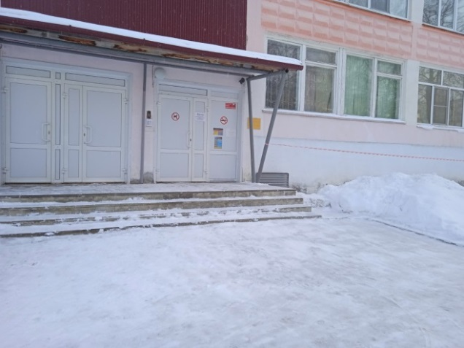
Состояние территории дошкольной образовательной организации

Slide 7
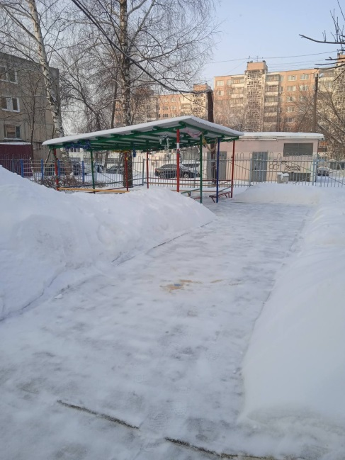
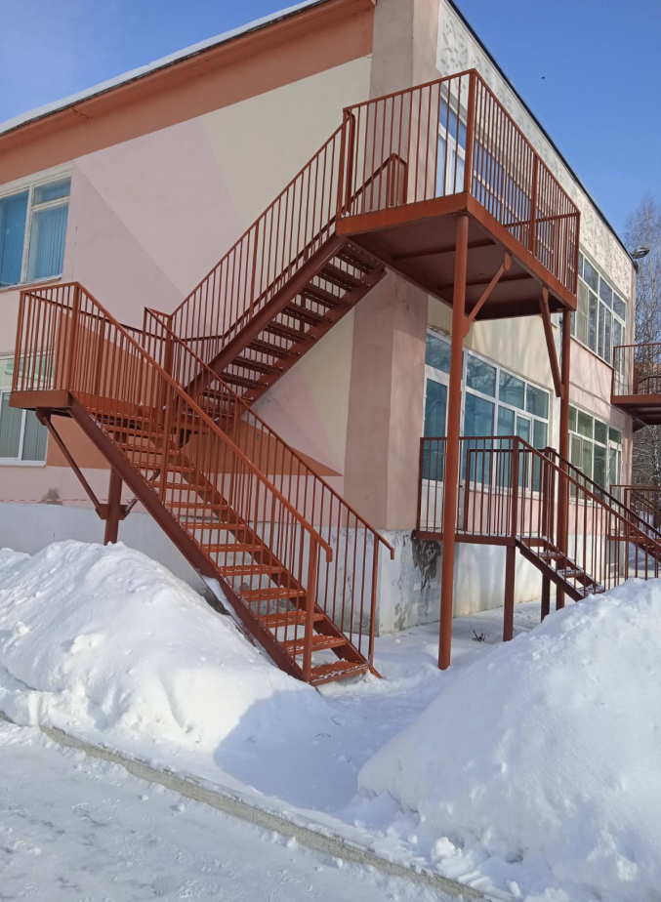
Состояние территории дошкольной образовательной организации

Slide 8
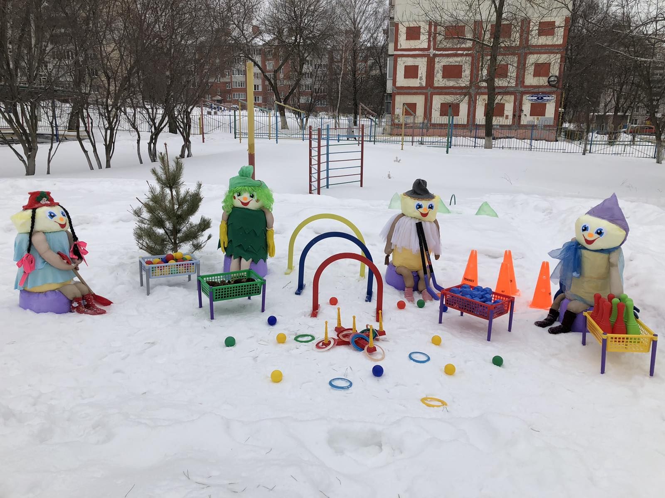
Состояние зимней спортивной площадки дошкольной образовательной организации

Slide 9
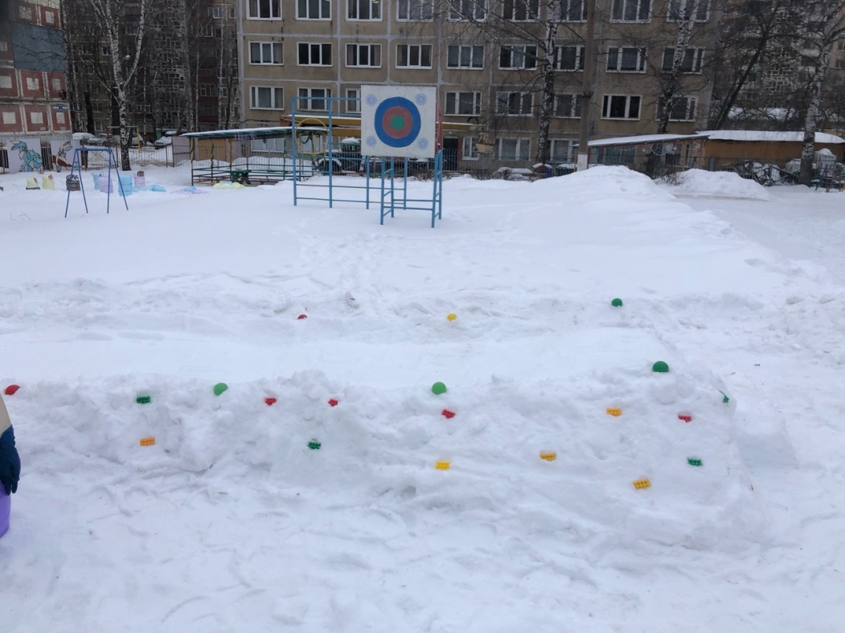
Состояние зимней спортивной площадки дошкольной образовательной организации

Slide 10
Состояние участков для зимних прогулок детей

Slide 11
План – схема зимнего участка группы №2

Slide 12
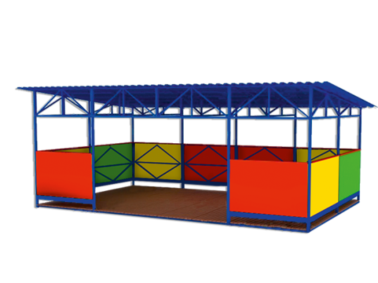
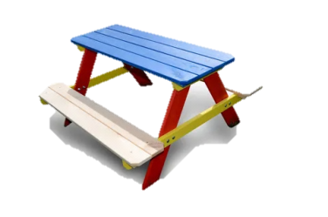
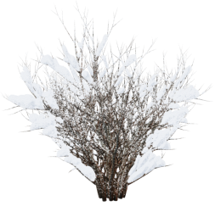
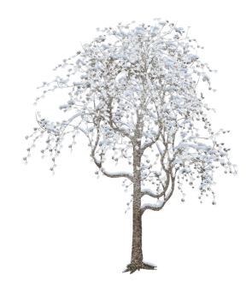
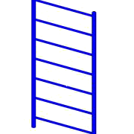
1
3

Slide 13
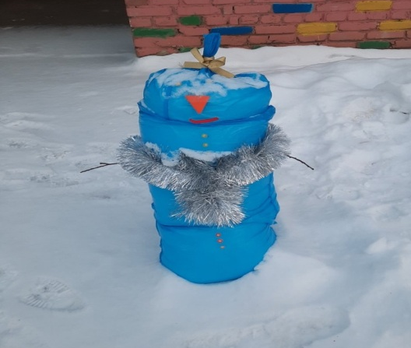
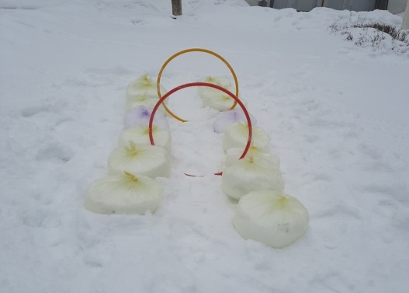
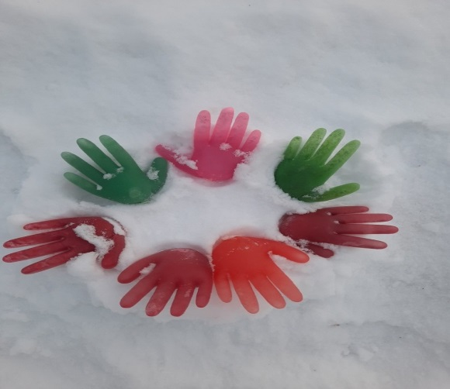
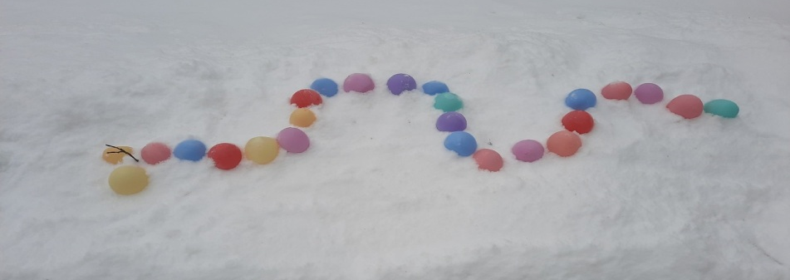
Зима –удивительное время года. Природа одевается в белый пушистый наряд, у детей появляется возможность кататься на санках, лыжах, сооружать различные постройки из снега.

Slide 14
План – схема зимнего участка группы №3

Slide 15
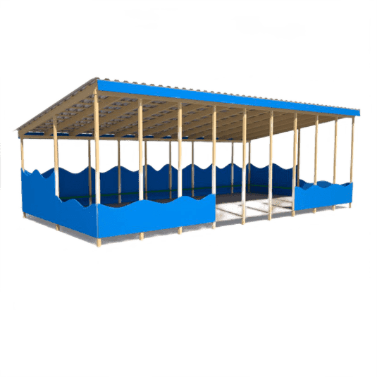
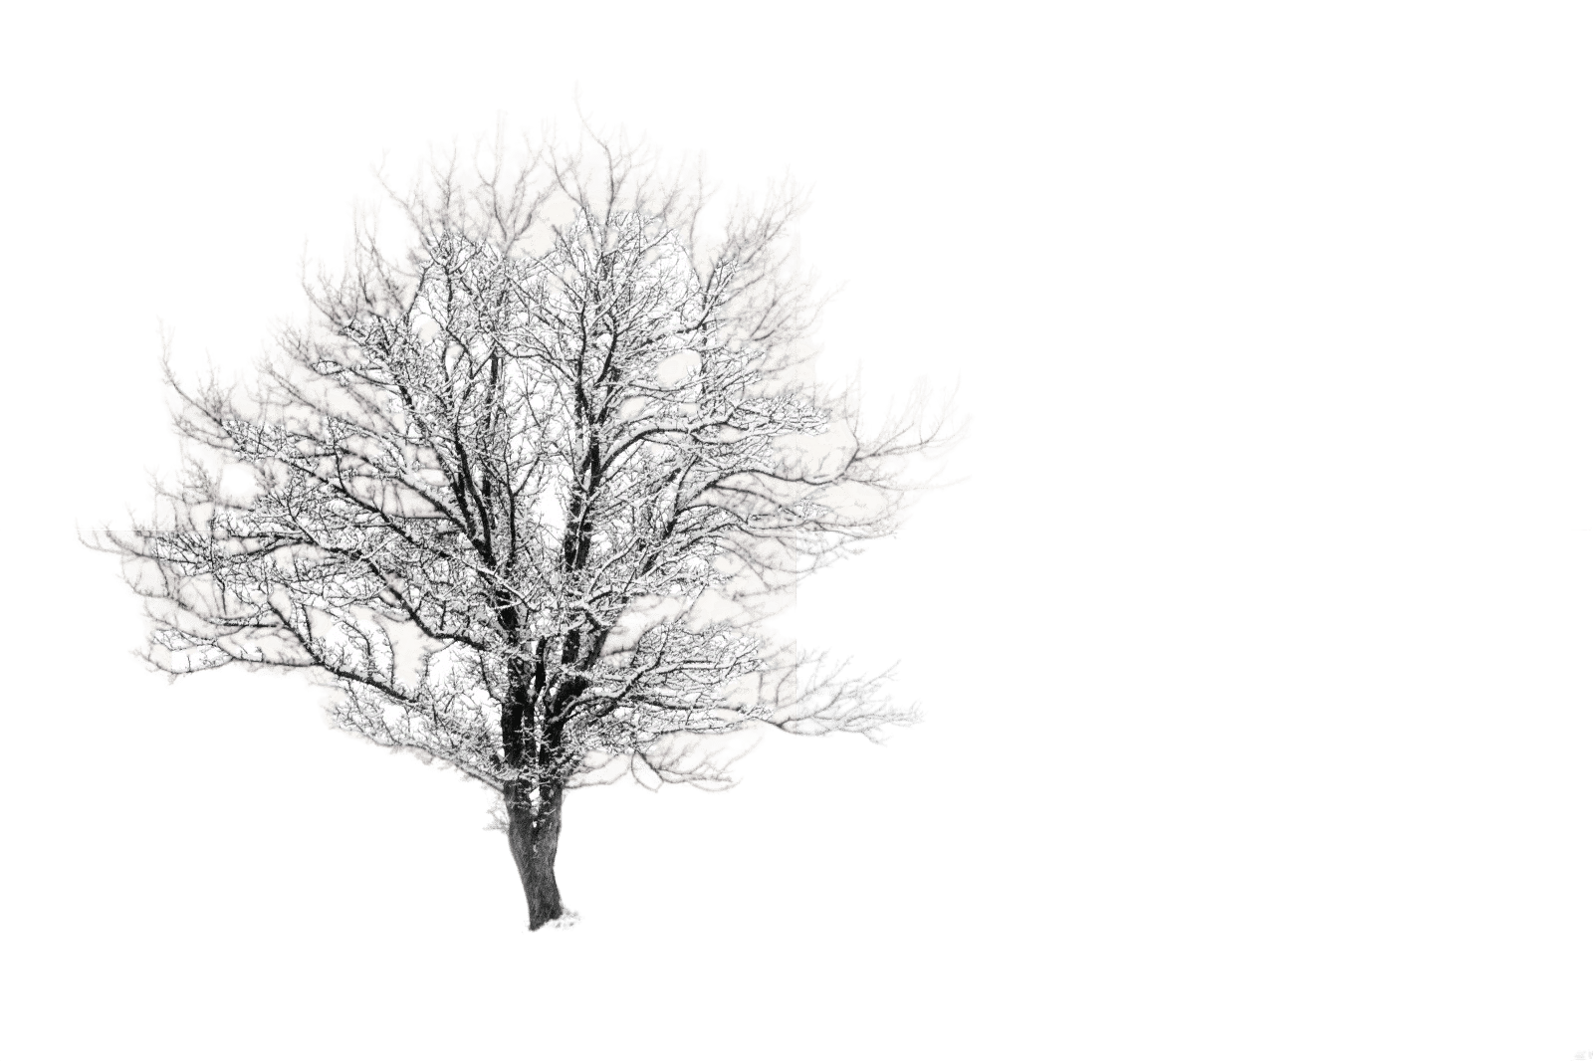
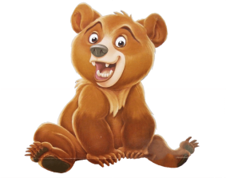
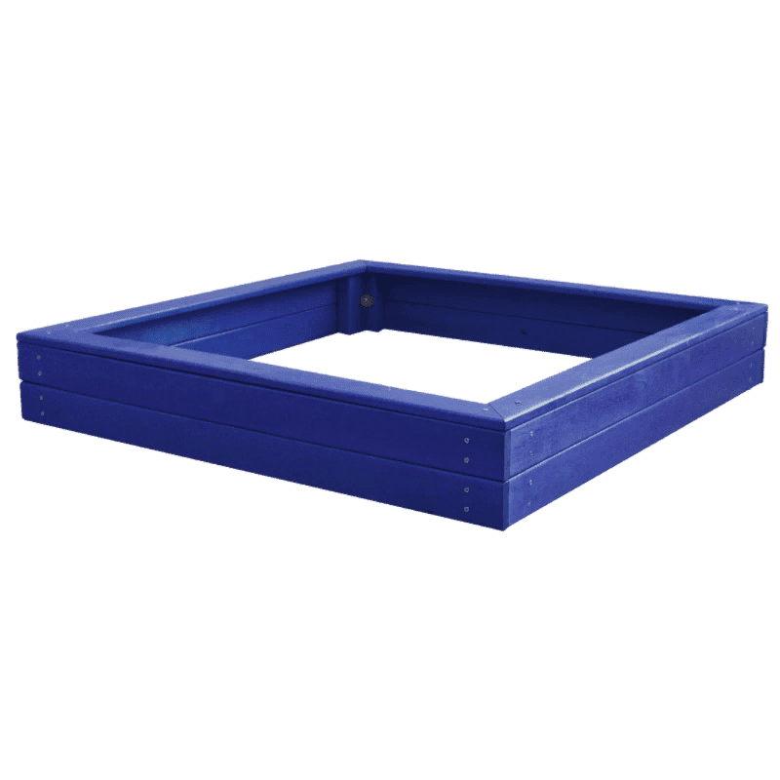
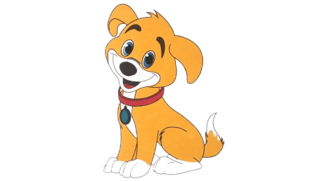
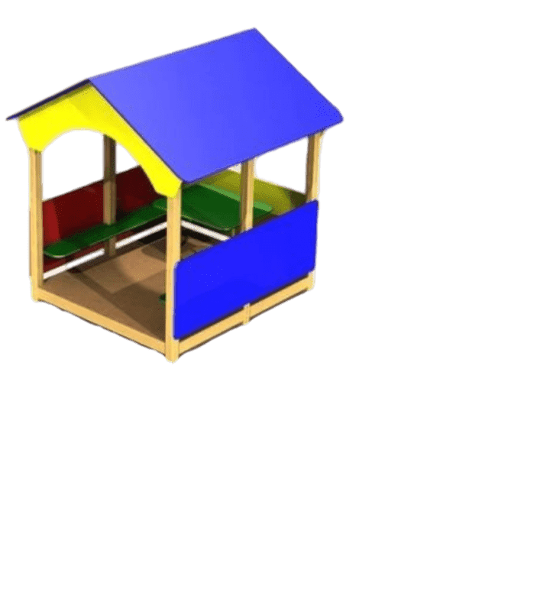

Slide 16
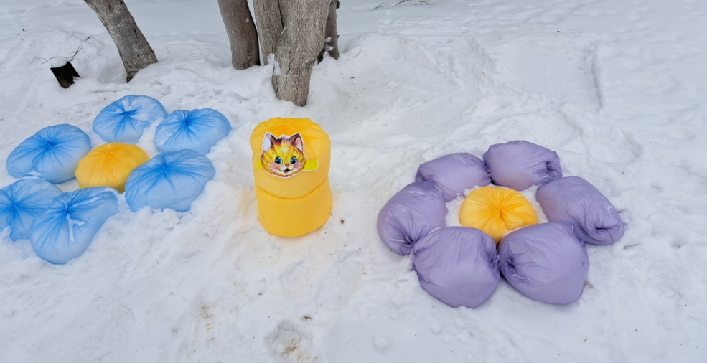
Нам нравится морозная и снежная пора!

Slide 17
План – схема зимнего участка группы №5

Slide 18
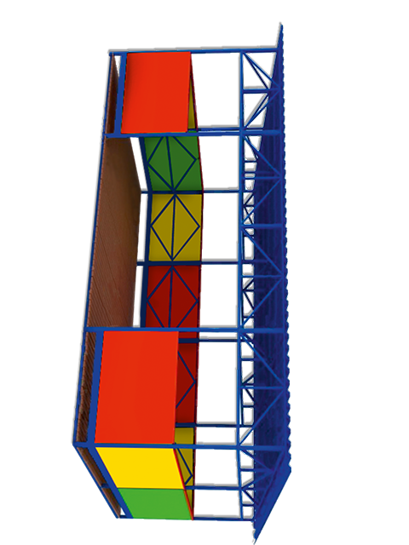
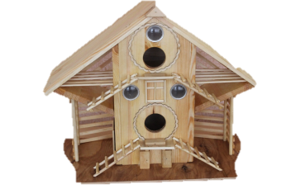
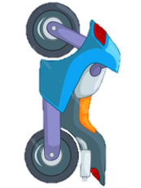
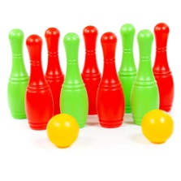
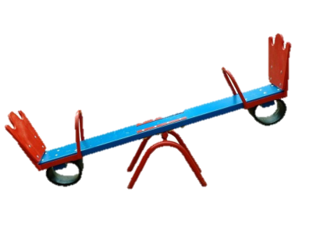

Slide 19
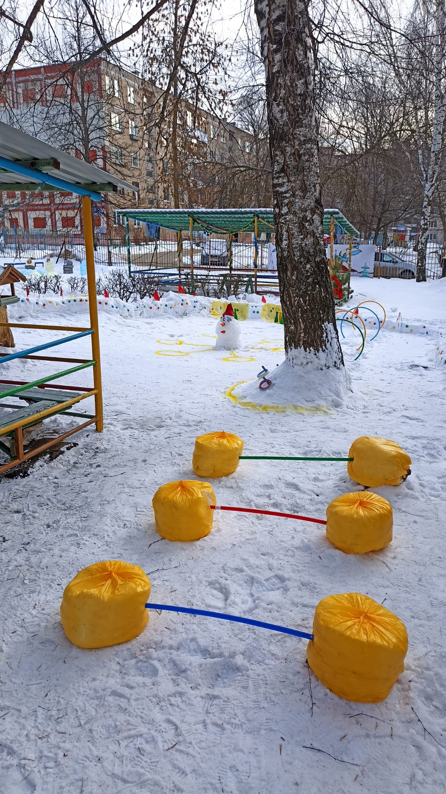
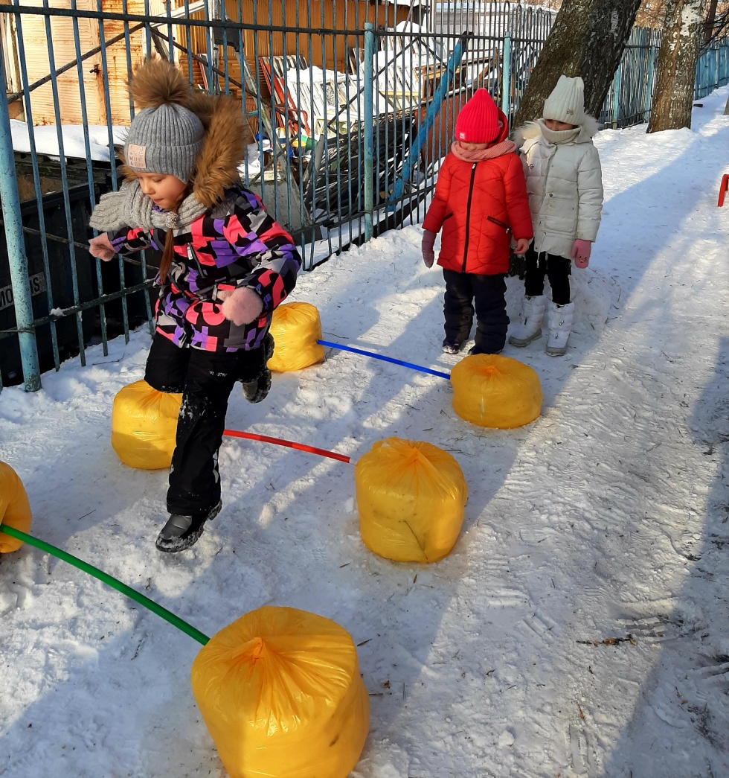

Slide 20
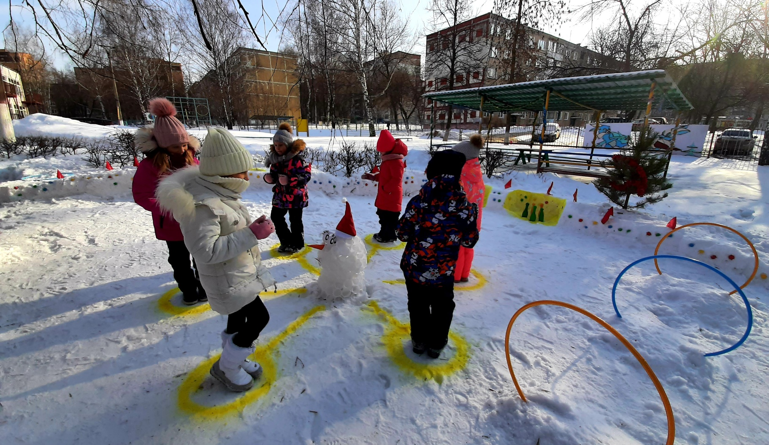
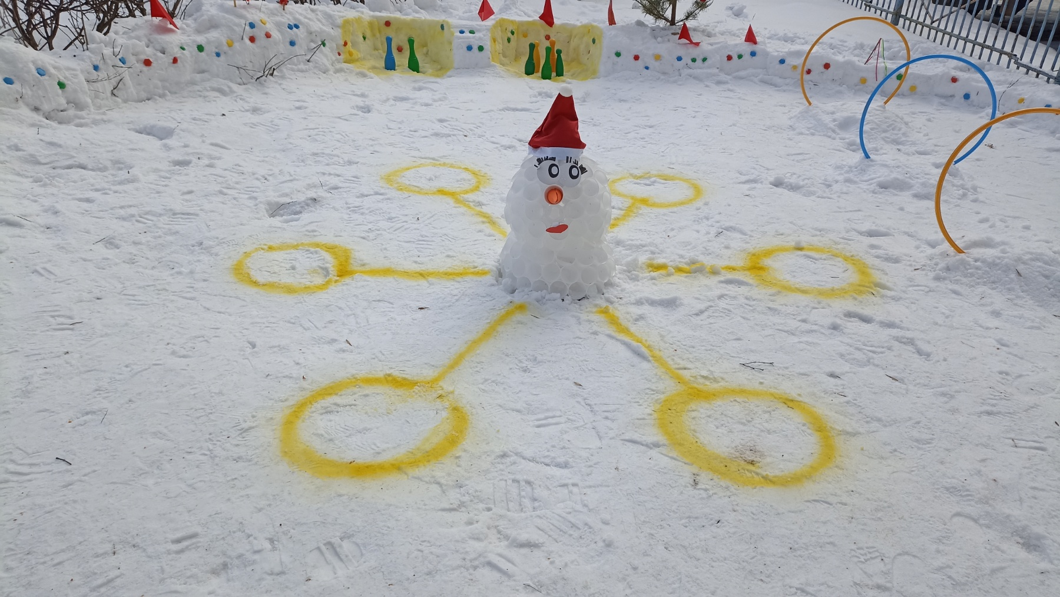
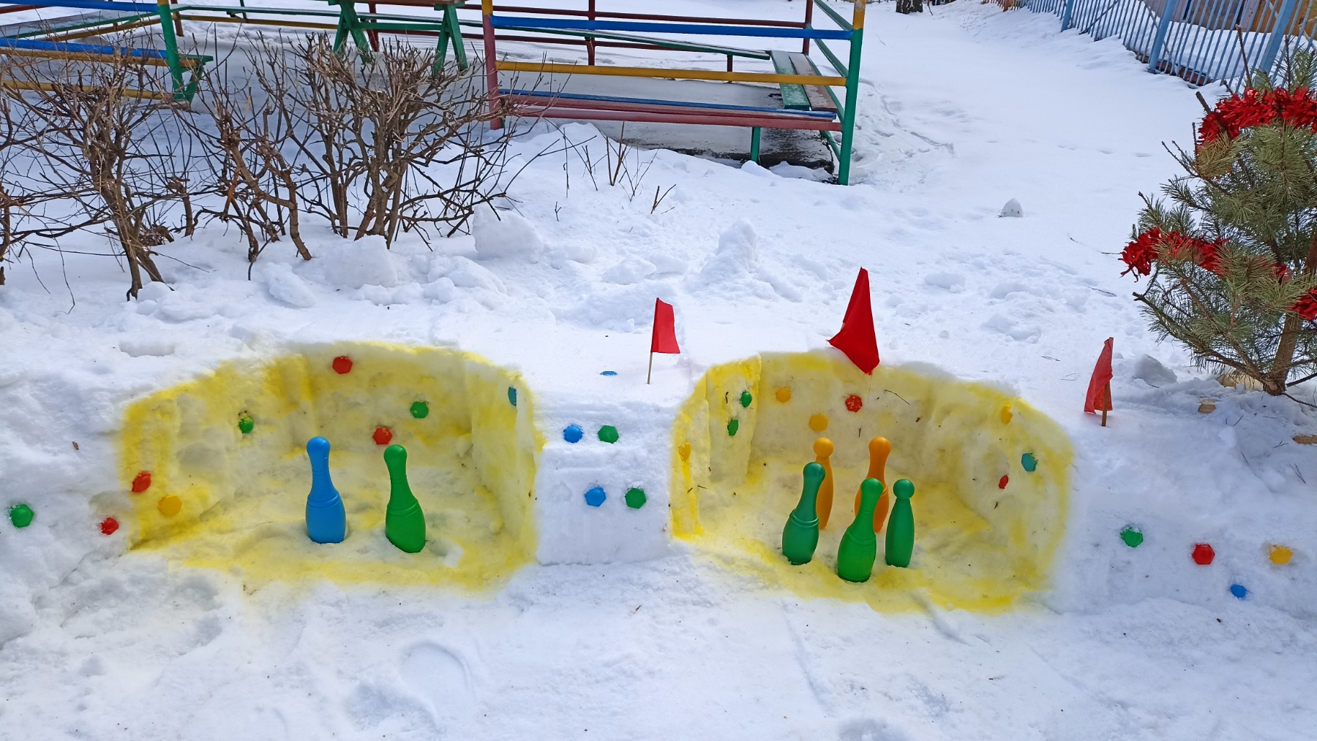

Slide 21
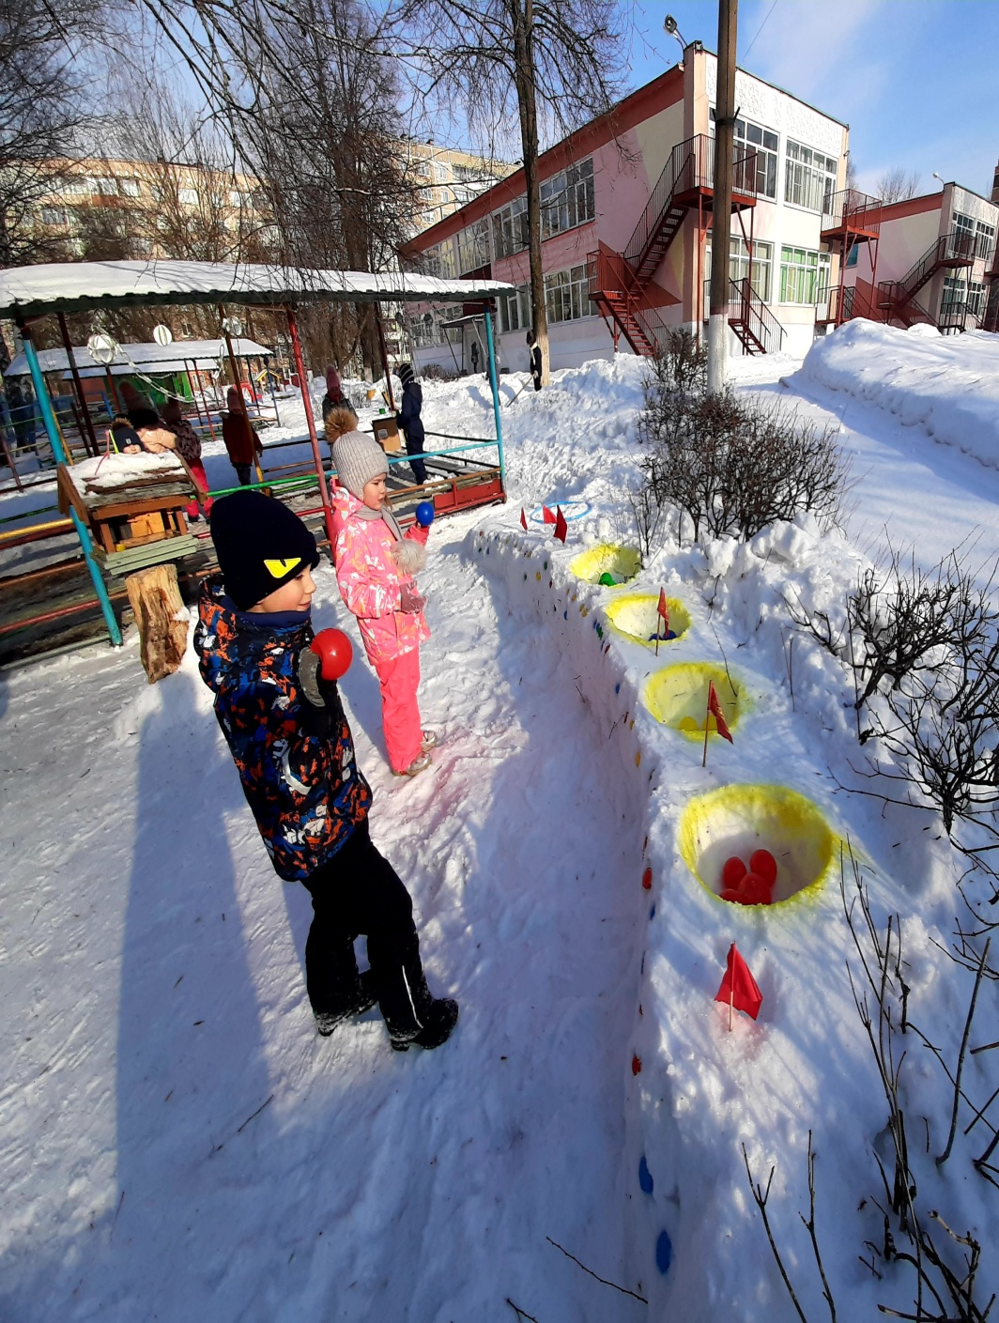
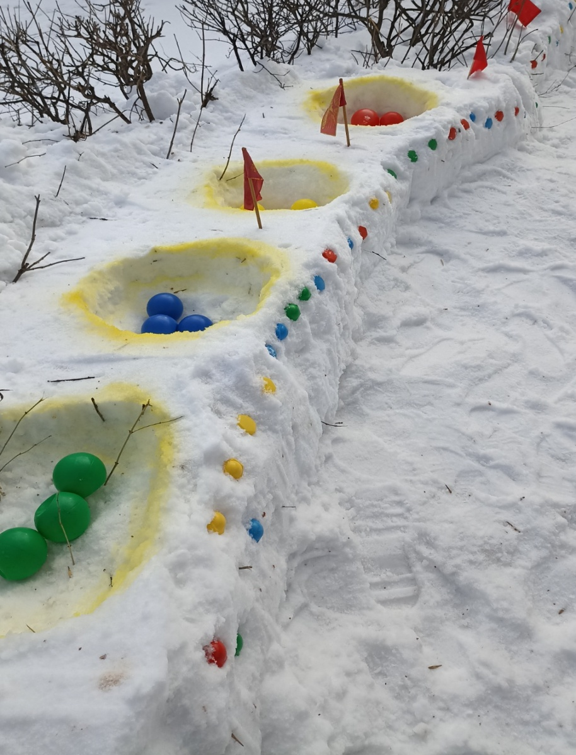
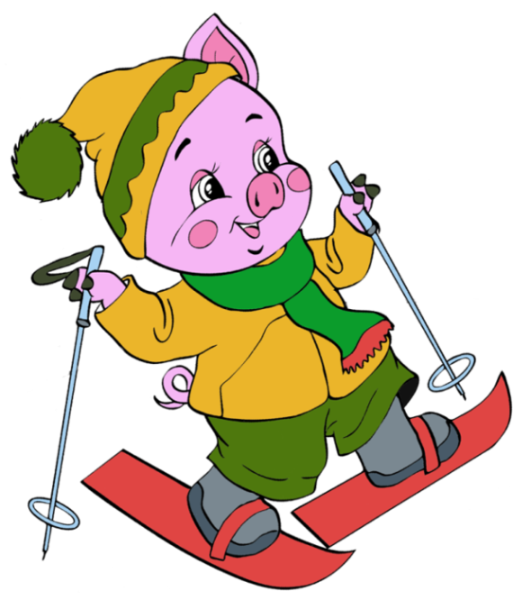

Slide 22
План – схема зимнего участка группы №6

Slide 23
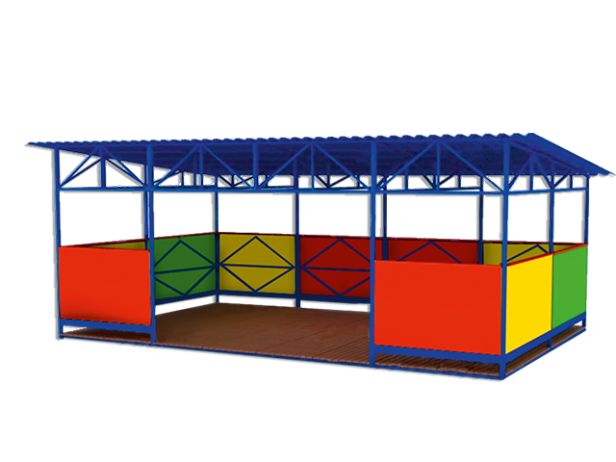
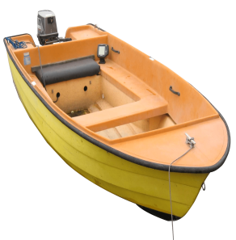
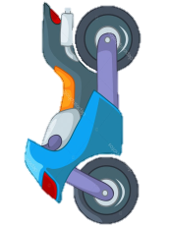
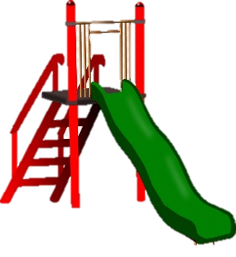
5.

Slide 24
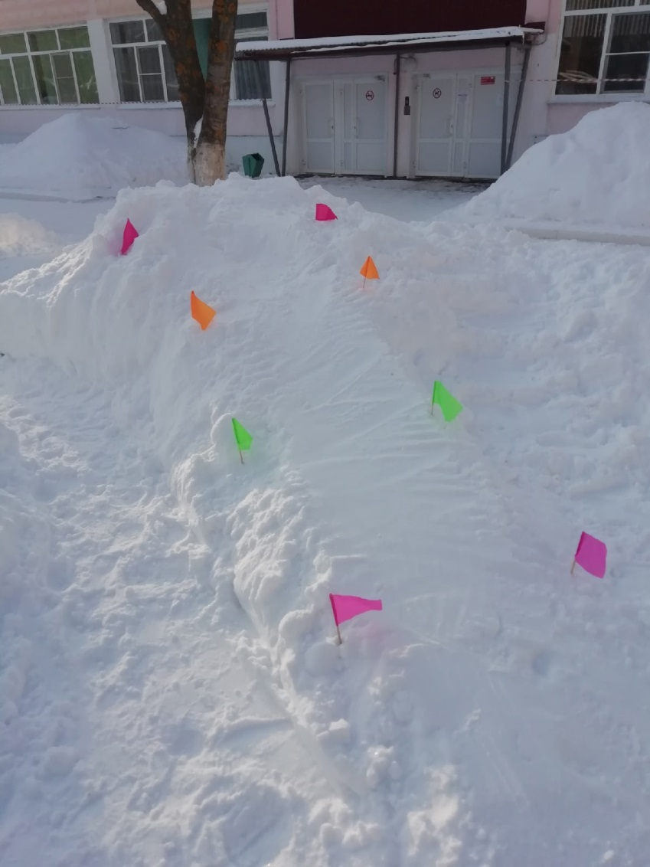
Говорят - для детворы
Веселее нет игры,
Чем катание с высокой,
Ледяной, крутой горы!
А вот мы хотим поспорить:
Веселее горку строить!

Slide 25
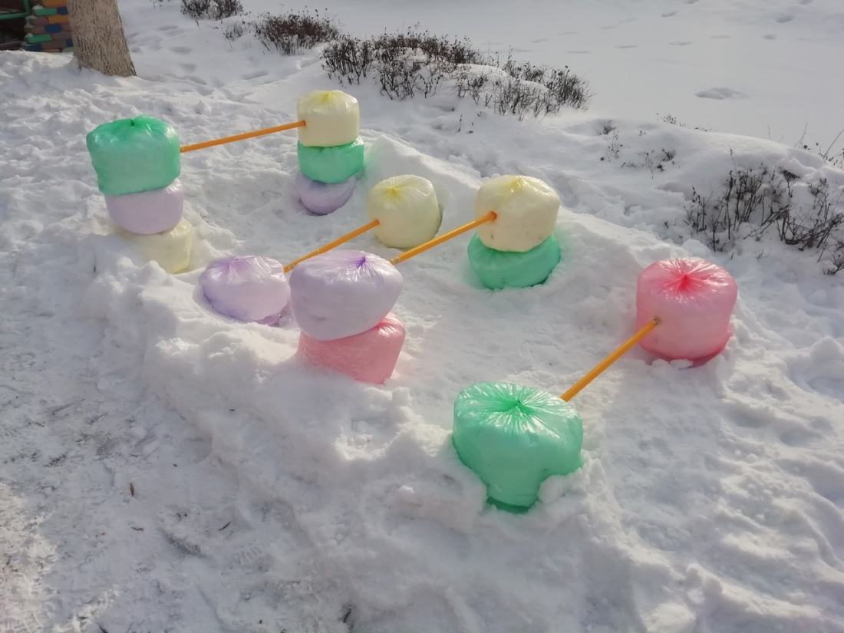
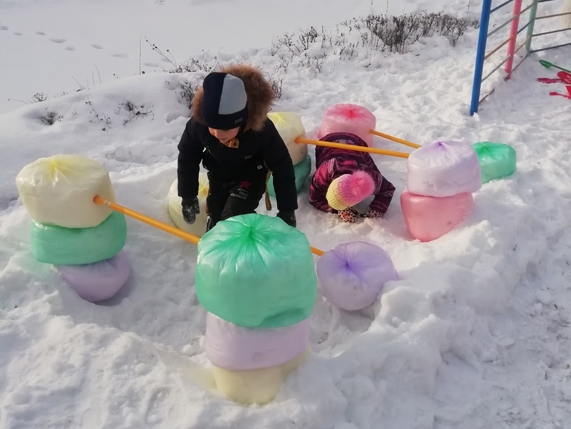
Мы дружные ребята,
Пришли мы в детский сад,
И каждый физкультурой
Заняться очень рад!

Slide 26
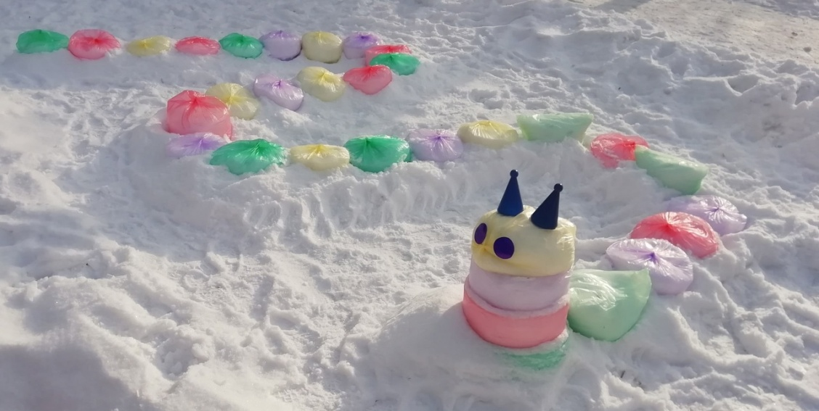
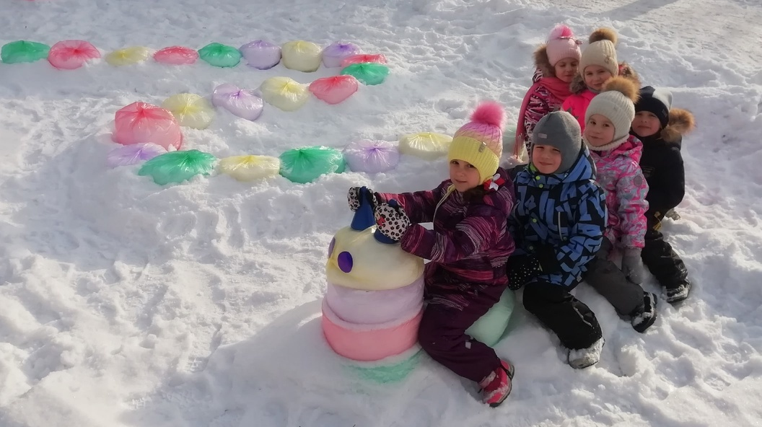
Вот гусеница. Вам не нравится? Да, красотой она не славится. Но детвора ловко на ней катается!

Slide 27
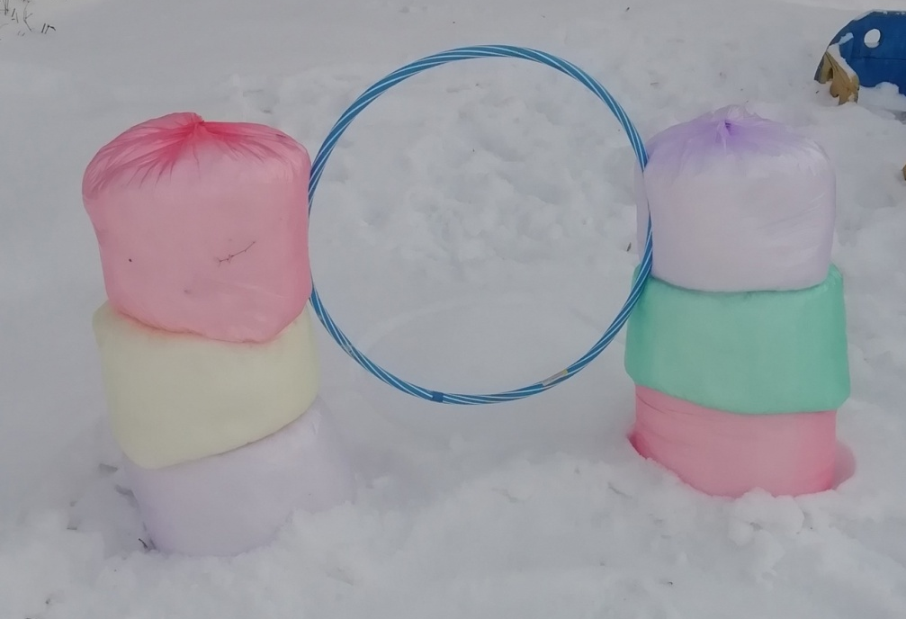
Я кидаю, я бросаю,
Левой правой попадаю.
Будет четкий глазомер,
Буду я здоров и смел!

Slide 28
Ну, куда это годится -
Не летают эти птицы!
На обед едят сардины
И ныряют, как дельфины.
Носят фраки в злые стужи,
Хоть на вид и неуклюжи.
В Антарктиде, там где льдины,
Важно шествуют пингвины!

Slide 29
Мороз румянит щёки нам
И щиплет за носишки,
Но не смолкает шум и гам,
Играют и смеются,
Девчонки и мальчишки!

Slide 30
План – схема зимнего участка группы №7

Slide 31
Схема игрового участка группы №7 (зимний период)
Условные обозначения.
– веранда;
- мишени для метания;
- кормушка для птиц;
- площадка для игры в хоккей;
- лабиринт;
- игровой комплекс «горка»;
- лесенка для лазания
- сказочный персонаж «лиса»
-сказочный персонаж «кошка»
- «прудик» с рыбками
8.
2.
3.
1.
4.
6.
7.
5.

Slide 37
План – схема зимнего участка группы №8

Slide 42
План – схема зимнего участка группы №9

Slide 44
Зима –удивительное время года. Природа одевается в белый пушистый наряд, у детей появляется возможность кататься на санках, лыжах, сооружать различные постройки из снега.

Slide 46
Нам нравится морозная и снежная пора!

Slide 47
В Антарктиде – чудо птица,
Что мороза не боится.
До чего Пингвин хорош,
С музыкантом очень схож!

Slide 48
Сомкнулись стены.
Поворот, тупик,
Иду назад, и снова коридоры.
Лепит с самого утра Детвора снеговика. Снежные шары катает И смеясь, соединяет.

Slide 49
Чтоб успешно развиваться, Чтоб здоровым быть сполна, Нужно спортом заниматься, Физкультура всем нужна! Чтоб проворным стать атлетом Будем бегать быстро, дружно. Проведем мы эстафету, Победить нам очень нужно. И без всякого сомненья, Бег полезен и игра. Чтобы стать здоровым поколеньем, Занимайся спортом, детвора!

Slide 51
План – схема зимнего участка группы №10

Slide 54
«Столовая для птиц»
Вот метели налетели,
Птицы кушать захотели.
Мы заботимся о них.
Корм в кормушку подсыпаем,
Птичек кушать приглашаем.

Slide 56
Наличие, состояние спортивного и игрового оборудования

Slide 57
Наличие, состояние спортивного и игрового оборудования

Slide 58
Безопасность и практичность используемого спортивного оборудования

Slide 59
Все физкультурно-спортивные работы проходят с соблюдением техники безопасности.
Случаи травматизма на территории ДОО во время проведения зимних прогулок отсутствуют.

Slide 60
Уважаемые родители! Благодарим Вас за активное участие в жизни нашего детского сада!

Slide 61
приятных и безопасных прогулок!

